Slide 1

常用学术搜索引擎

Slide 2
几种国内外重要的检索工具
中国学术期刊网（ C N K I ）
万方的学术搜索
超星数字图书馆
国道外文数据库
科学引文索引 (SCI)
AGRICOLA（农业信息联机存取）全文数据库

Slide 3
Google学术搜索
百度学术（xueshu.baidu.com）
期刊界（www.alljournals.cn）

Slide 4
什么是学术搜索引擎 ？ 学术搜索引擎是以学术资源位索引对象的网络学术文献检索工具。其检索的资源既涵盖互联网上的免费学术资源，也包括以隐蔽网页形式存在的 学术资源，通过对这类资源的爬行、抓取索引，以统一的接口向用户提供服务。
按照覆盖范围的不同，可以分为综合性和专业性两类。

Slide 5
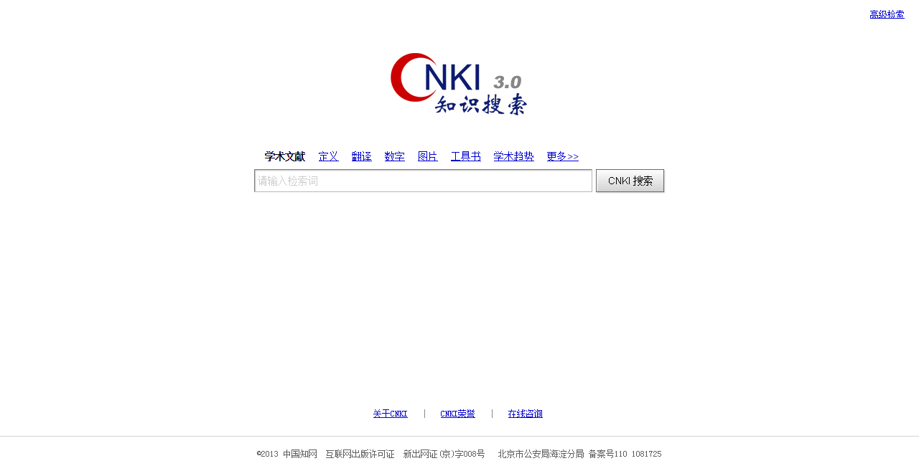
C N K I

Slide 6
CNKI知识搜索（http://search.cnki.net/）
以CNKI系列数据库资源为基础，提供多种专业功能搜索的知识服务平台。
保留了搜索引擎的简单操作风格，多种搜索范围。在文献全文、标题、作者、关键词、摘要等位置中搜索，按不同内容查找文献。

Slide 7
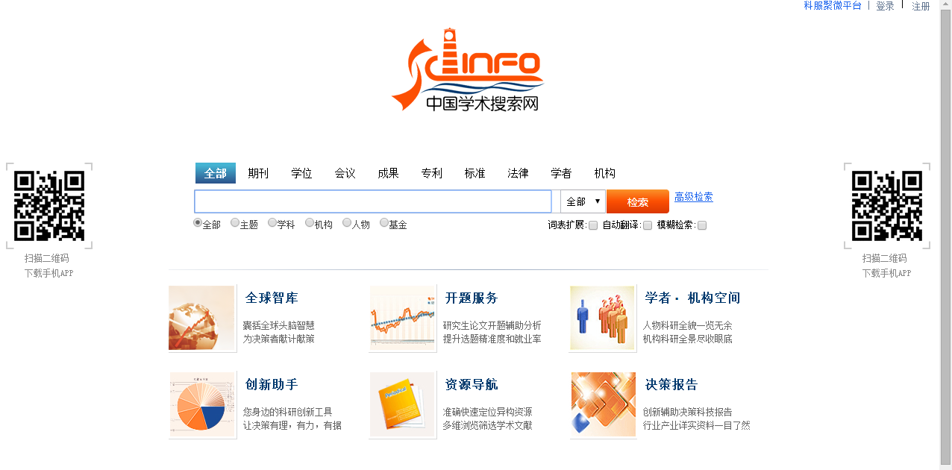
万方学术网

Slide 8
万方学术搜索系统基于元数据采集、加工、著录、标引等相关标准规范，提供元数据收割、采集、转换、清洗、排重、自动分类标引工具，为用户构建中外文元数据仓储知识库。

Slide 9
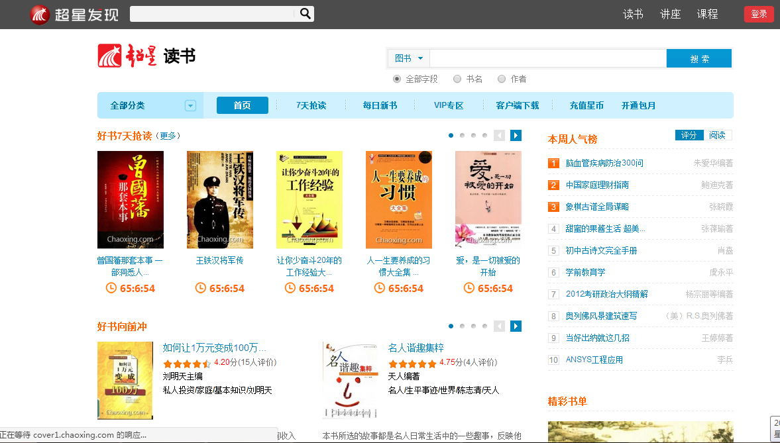
超星数字图书馆

Slide 10
知识来源：超星数字图书馆成立于1993年，是国内专业的数字图书馆解决方案提供商和数字图书资源供应商。超星数字图书馆，是国家“863”计划中国数字图书馆示范工程项目， 2000年1月，在互联网上正式开通。它由北京世纪超星信息技术发展有限责任公司投资兴建，目前拥有数字图书八十多万种。
覆盖范围：涉及哲学、宗教、社科总论、经典理论、民族学、经济学、自然科学总论、计算机等各个学科门类。本馆已订购67万余册。

Slide 11
国道外文数据库
国道数据是国内最大的特色专题数据资源中心。其特色专题数据库超市系统涵盖了5000多种期刊和20000多种非期刊电子全文资源,不仅包含文献信息资源（新闻、期刊、专利、标准等出版物），而且涵盖了大量网上公开的不曾正式出版发表的网络信息资源，不仅信息海量，而且都具有相当高的参考价值。内容涉及国外教育、食品安全、生物技术、海洋科学、能源科学、环境科学、信息科学、材料科学、医药卫生、软科学等多个领域。

Slide 12
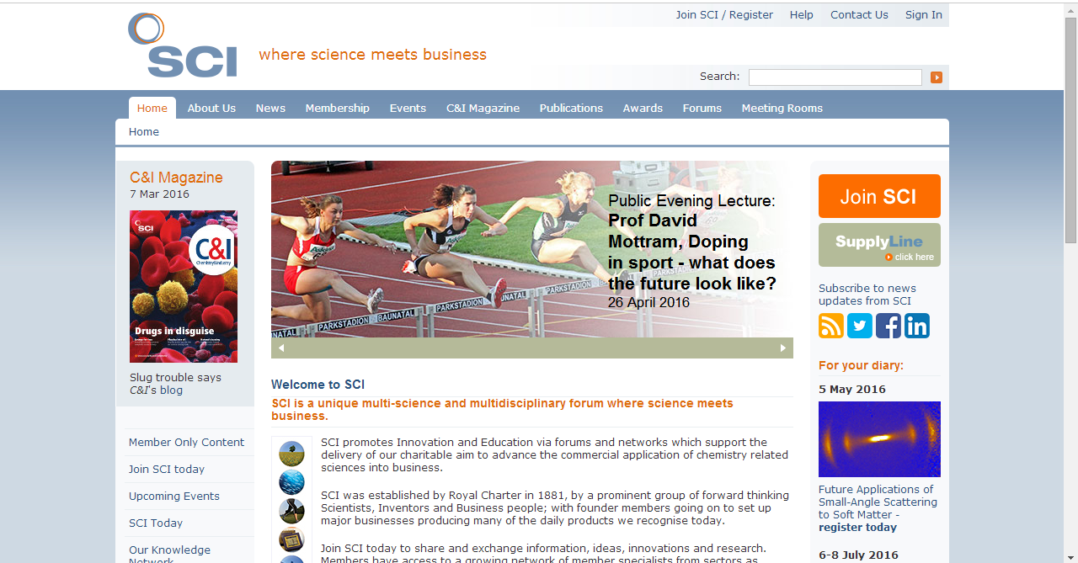
科学引文索引SCI

Slide 13
美国《科学引文索引》（Science Citation Index, 简称 SCI ）于1957 年由美国科学信息研究所（Institute for Scientific Information, 简称 ISI）在美国费城创办，是由美国科学信息研究所(ISI)1961年创办出版的引文数据库。SCI(科学引文索引 )、EI(工程索引 )、ISTP(科技会议录索引 ) 是世界著名的三大科技文献检索系统，是国际公认的进行科学统计与科学评价的主要检索工具，其中以SCI最为重要

Slide 14
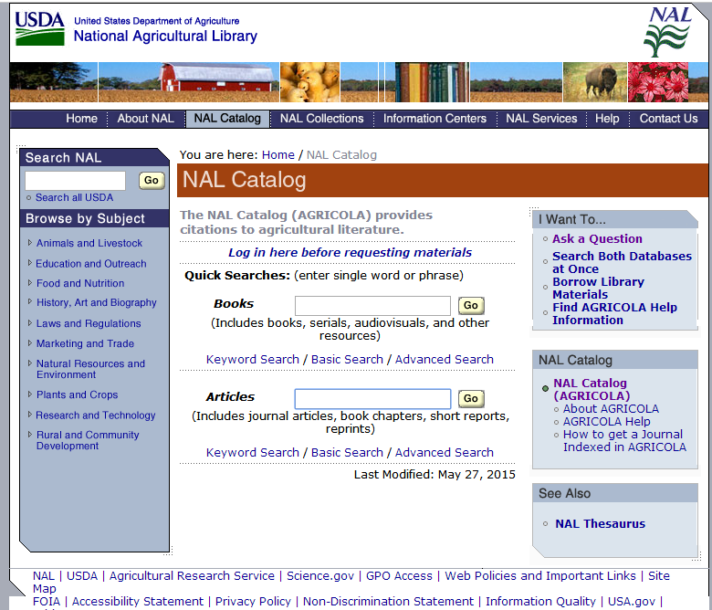
AGRICOLA

Slide 15
美国农业文献联机存取书目型数据库AGRICOLA (AGRICultural OnLine Access，http://agricola.nal.usda.gov）是一个参考文献数据库，主要以美国农业部国家农业图书馆馆藏文献为基础，兼收与农业有关的美国政府出版物，会议文献，专利文献等相关的文献，其内容广泛，涉及美国农业和生命科学等领域。AGRICOLA收录了1970年至今8000多种与农业有关的期刊文章、专题文章、专论、专利、软件、视听材料和技术报告等，数据量达到了380万条，季度更新，每年新增近11万条记录。学科包括农林水产、生物技术及环境等农业各个领域，其相关科学如：动物和牲畜科学、昆虫学、植物科学、林学、水产养殖和渔业、耕作和耕种系统、农业经济学以及土地和环境科学等十大类。内容分为农业经济、土壤和肥料、食品与营养、植物科学及农业专利文献。该库目前被视为世界上报道农业文献最多的目录型数据库。AGRICOLA的集中性文档材料带来了综合性内容，涵盖了世界范围内农业和相关领域中新出版的出版物。该数据库近年与AGRIS分工，偏重美国和北美地区的文献，是美国实验站的数据。该库同时使用人数无限制。

Slide 16
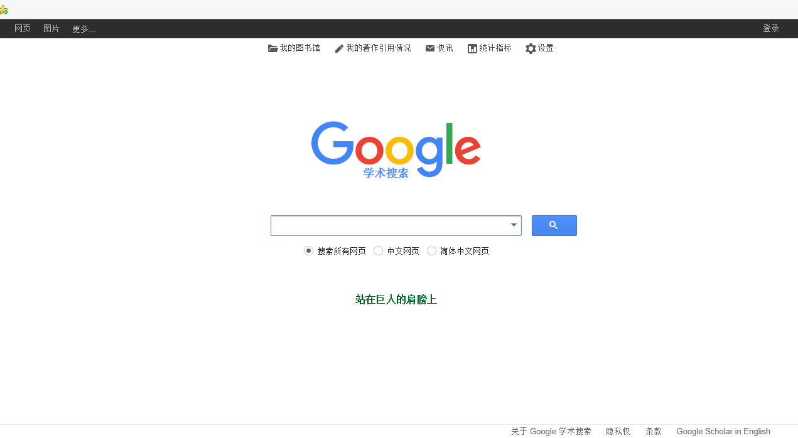
Google学术

Slide 17
Google学术搜索是一个可以免费搜索学术文章的Google网络应用。2004年11月，Google第一次发布了Google学术搜索的试用版。该项索引包括了世界上绝大部分出版的学术期刊， 可广泛搜索学术文献的简便方法。您可以从一个位置搜索众多学科和资料来源：来自学术著作出版商、专业性社团、预印本、各大学及其他学术组织的经同行评论的文章、论文、图书、摘要和文章。Google 学术搜索可帮助您在整个学术领域中确定相关性最强的研究。

Slide 18
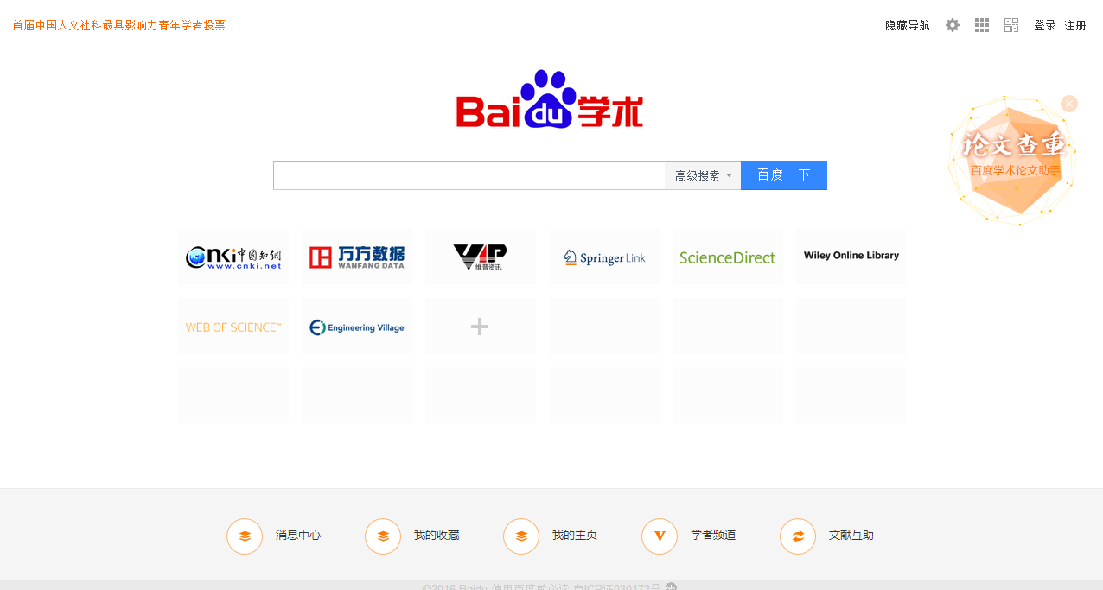
百度学术

Slide 19
百度学术搜索是百度旗下的提供海量中英文文献检索的学术资源搜索平台，2014年6月初上线。涵盖了各类学术期刊、会议论文，旨在为国内外学者提供最好的科研体验。百度学术搜索可检索到收费和免费的学术论文，并通过时间筛选、标题、关键字、摘要、作者、出版物、文献类型、被引用次数等细化指标提高检索的精准性。百度学术搜索频道还是一个无广告的频道，页面简洁大方保持了百度搜索一贯的简单风格。

Slide 20
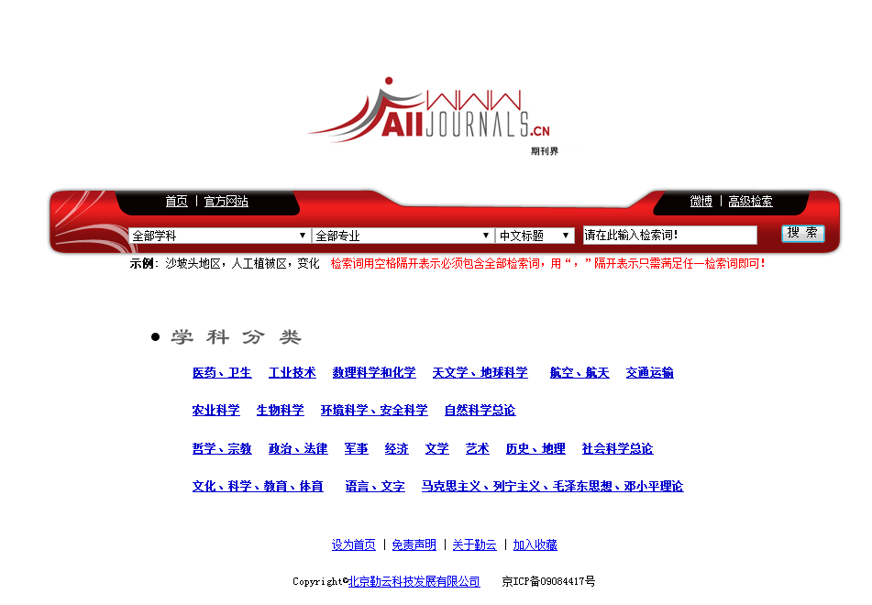
期刊界

Slide 21
期刊界是全球第一期刊垂直搜索网站，期刊界努力将分散在互联网上的期刊数据集中搜索，带给用户有轻松的文献查询体验，2010年4月搜索数据达6000万，包含3万5千余种杂志，基本涵盖了所有国内外主流数据库文章，期刊界的目的是搜索全球的所有期刊，为传播学术成果做贡献。

